Slide 1
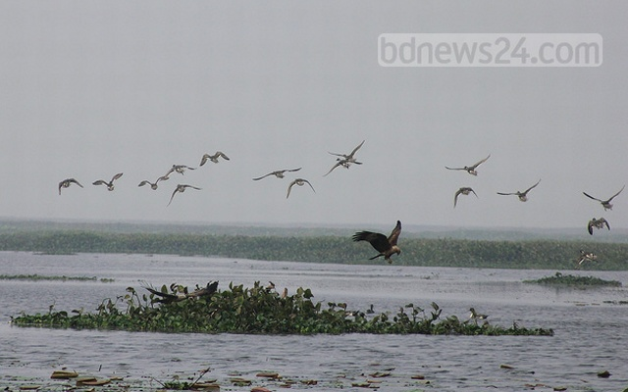
আজকের ক্লাসে তোমাদের
স্বাগতম

Slide 2
পরিচিতি
শিক্ষক পরিচিতি
পাঠ পরিচিতি
নামঃ নাসরিন আক্তার
প্রভাসষক (সমাজ কর্ম)
Wrangler কিরণ দে মডেল কলেজ
রসুলপুর,গফরগাঁও,ময়মনসিংহ।
শ্রেণীঃ একাদশ/দ্বাদশ
বিষয়ঃ সমাজ কর্ম
পাঠঃপরিবেশ দূশন
সময়ঃ ৪০ মিনিট
তারিখঃ ০৯/০৬/২১
প্রিরিয়ডঃ তিতৃয়

Slide 3
আজকের পাঠ

Slide 4
পাঠ শিরোনাম
পরিবেশ দূশণ ও তার প্রতিকার

Slide 5
শিখনফল
১/ পরিবেশ সম্পর্কে জানতে হবে
২/দূষণ সম্পর্কে বলতে হবে
৩/দূষণ থেকে পরিবেশকে বাঁচাতে হবে
৪/পরিবেশ ও দূষণ মানুষের জিবনের সাথে জড়িত বলতে হবে
৫/কি কি কারন দূষন থেকে রক্ষা পাওয়া যায় বলতে হবে

Slide 6
উপস্থাপনা
১/পরিবেশ পরিচিতি
২/পরিবেশ কেমন হওয়া দরকার
৩/দূষণ কি
৪/দূষণকে কি ভাবে প্রতিরোধ করা যায়
৫/পরিবেশ দূষণ আমাদের জীবনকে কি ভাবে ধংসের মুখে ঠেলে দেয়
৬/একক কোন কারনে পরিবেশ দূষণ হয় না
৭/পরিবেশ দূষণের কারন গুলি সম্পর্কে বুঝতে হবে ইত্যাদি/

Slide 7
দলীয়কাজ
প্রশ্নঃ পরিবেশ দূষণ ও তার প্রতিকার আমরা কিভাবে করবো ?

Slide 8
মূল্যায়ণ
উপরের আলোচণায় কি বুঝতে পারা গেলো লিখ

Slide 9
বাড়ির কাজ
১/প্রশ্নঃ পরিবেশ কাকে বলে?
২/প্রশ্নঃ পরিবেশ দূষণ কাকে বলে?
৩/উপরে উল্লেখিত আলোচনায় তুমি কি বুঝতে পারলে?
৪/উপরে উল্লেখিত বিষয়ে তোমার মতো করে ব্যাখা কর?

Slide 10
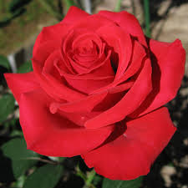
ধন্যবাদ

Slide 11
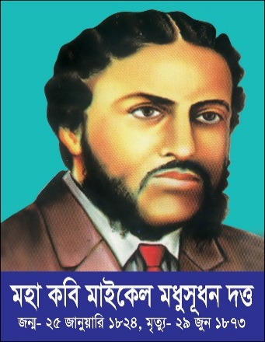
মেঘনাদ
জন্ম
১৮২৪
ইংল্যান্ডে
যান ১৮৩৬
মৃত্যু
১৯৭৩

Slide 12
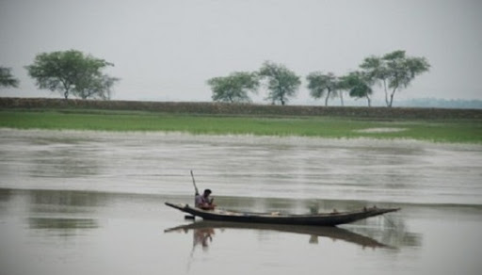
কপতাক্ষ নদ
প্রশ্নঃ কবি মাইকেল মধুসুদন দত্ত কোন নদের নামে কবিতা লিখে বিখ্যাত হয়েছে?

Slide 13
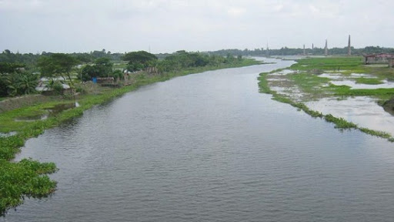
মাইকেল মধুসুধন দত্ত কোন নদেরর উপর কবিতা লিখে বিক্ষাত হয়েছেন?
কপতাক্ষ নদ

